Slide 1
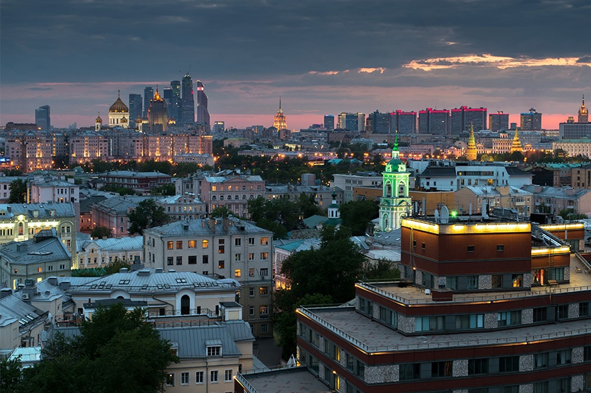


ОТЧЕТ
Депутатской группы партии «Единая Россия» в районе Замоскворечье города Москвы
О результатах работы в 2023 г.
Москва, 2023

Slide 2
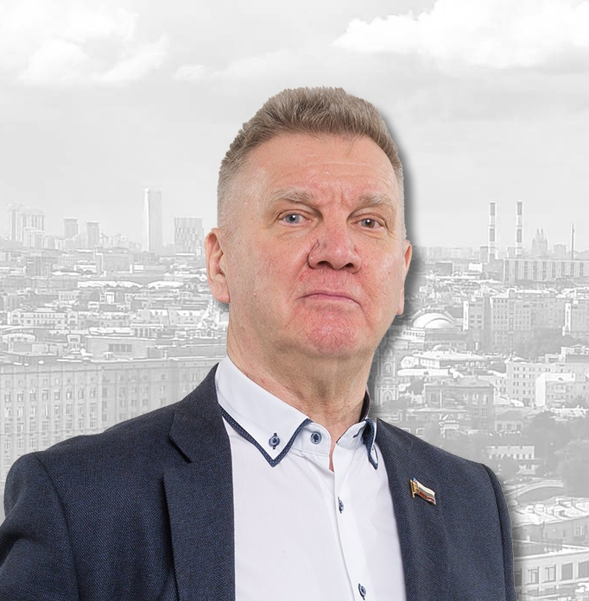
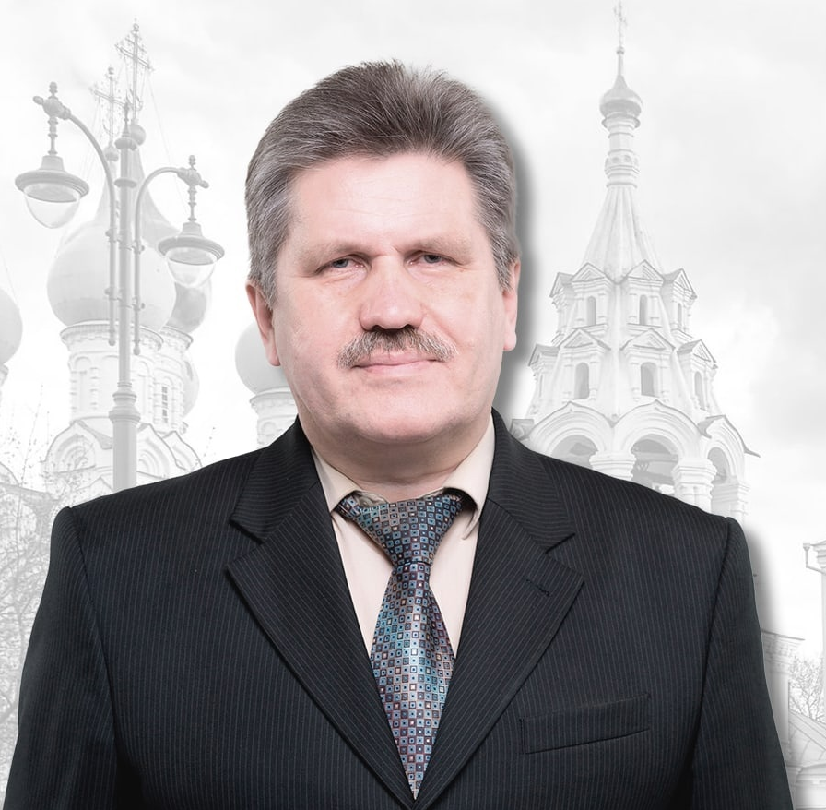
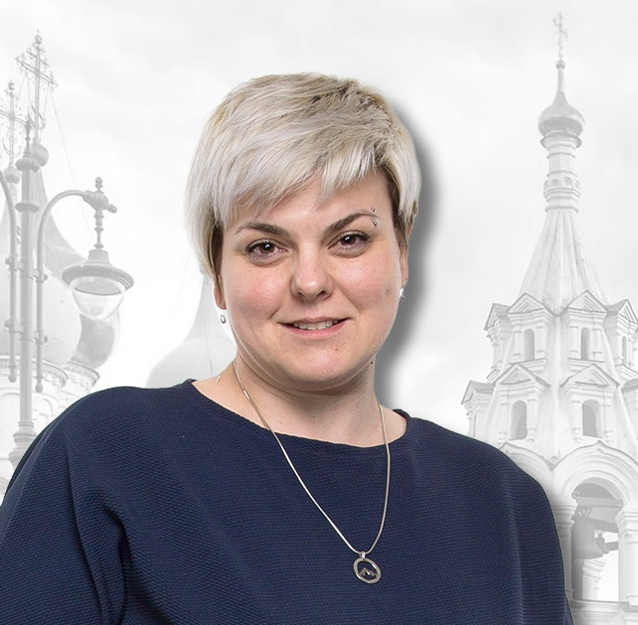
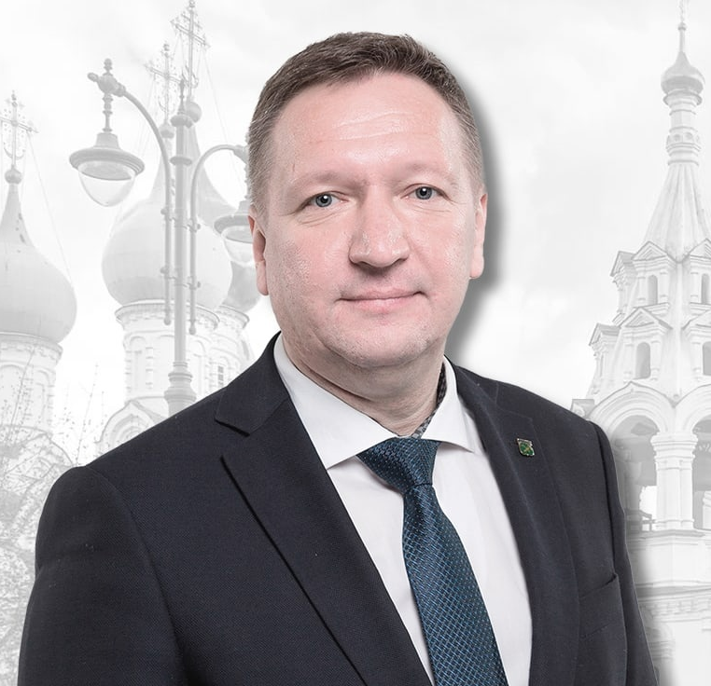
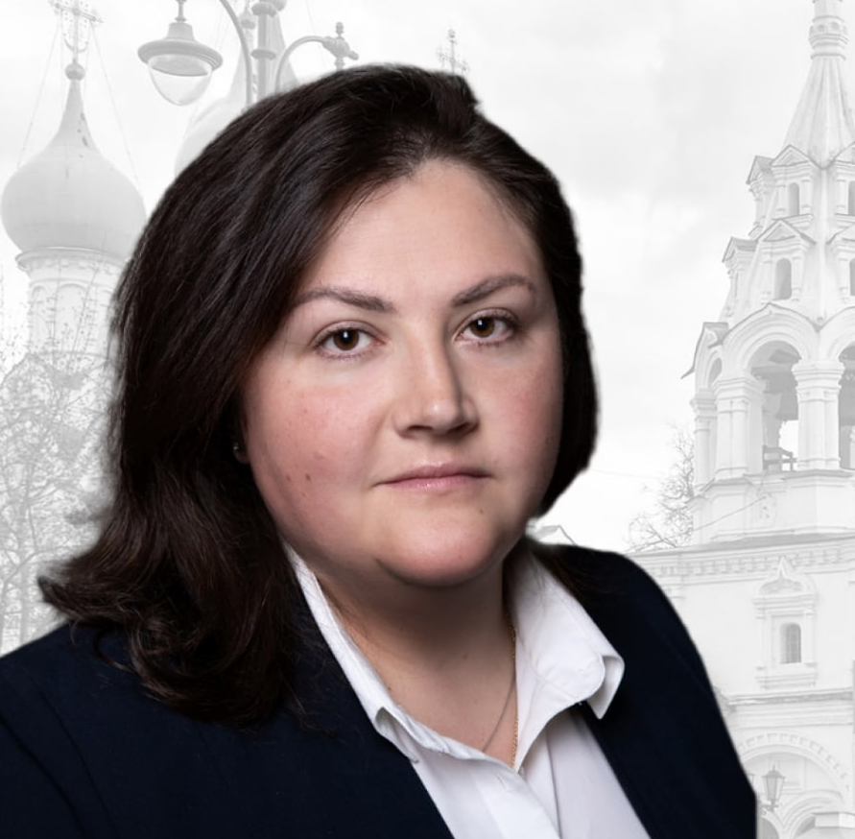
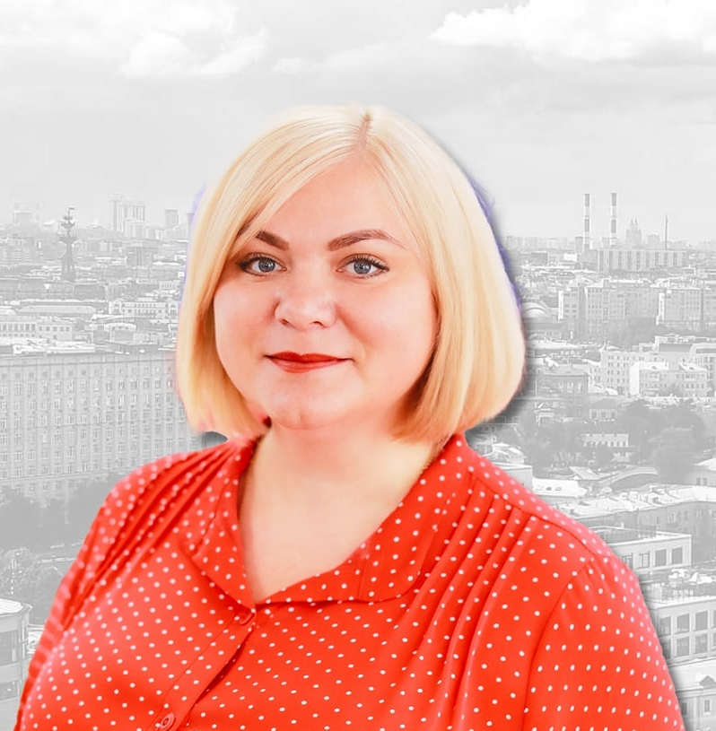
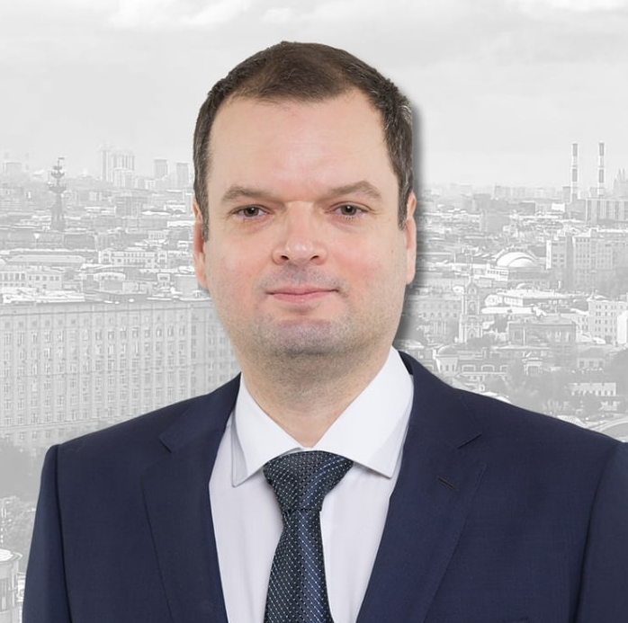
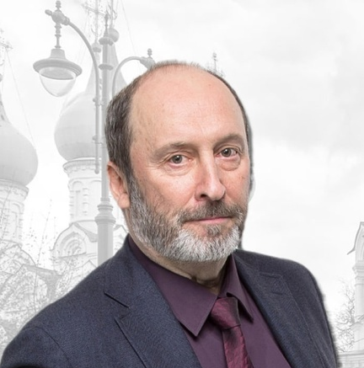
Состав депутатской группы партии «Единая Россия» в районе Замоскворечье
МАТВЕЕВ
Николай Петрович
ВОСТРИКОВ
Андрей Викторович
ГОНЧАРОВА
Ольга Андреевна
ЕМЕЛЬЯНОВ
Павел Александрович
Глава муниципального округа
Муниципальный
депутат
Муниципальный
депутат
Муниципальный
депутат
МЕРКУЛОВА
Анастасия Сергеевна
МИРОНОВА
Оксана Александровна
МОЛЧАНОВ
Игорь Николаевич
ОДИНОКОВ
Эдуард Анатольевич
Муниципальный
депутат
Муниципальный
депутат
Муниципальный
депутат
Муниципальный
депутат

Slide 3
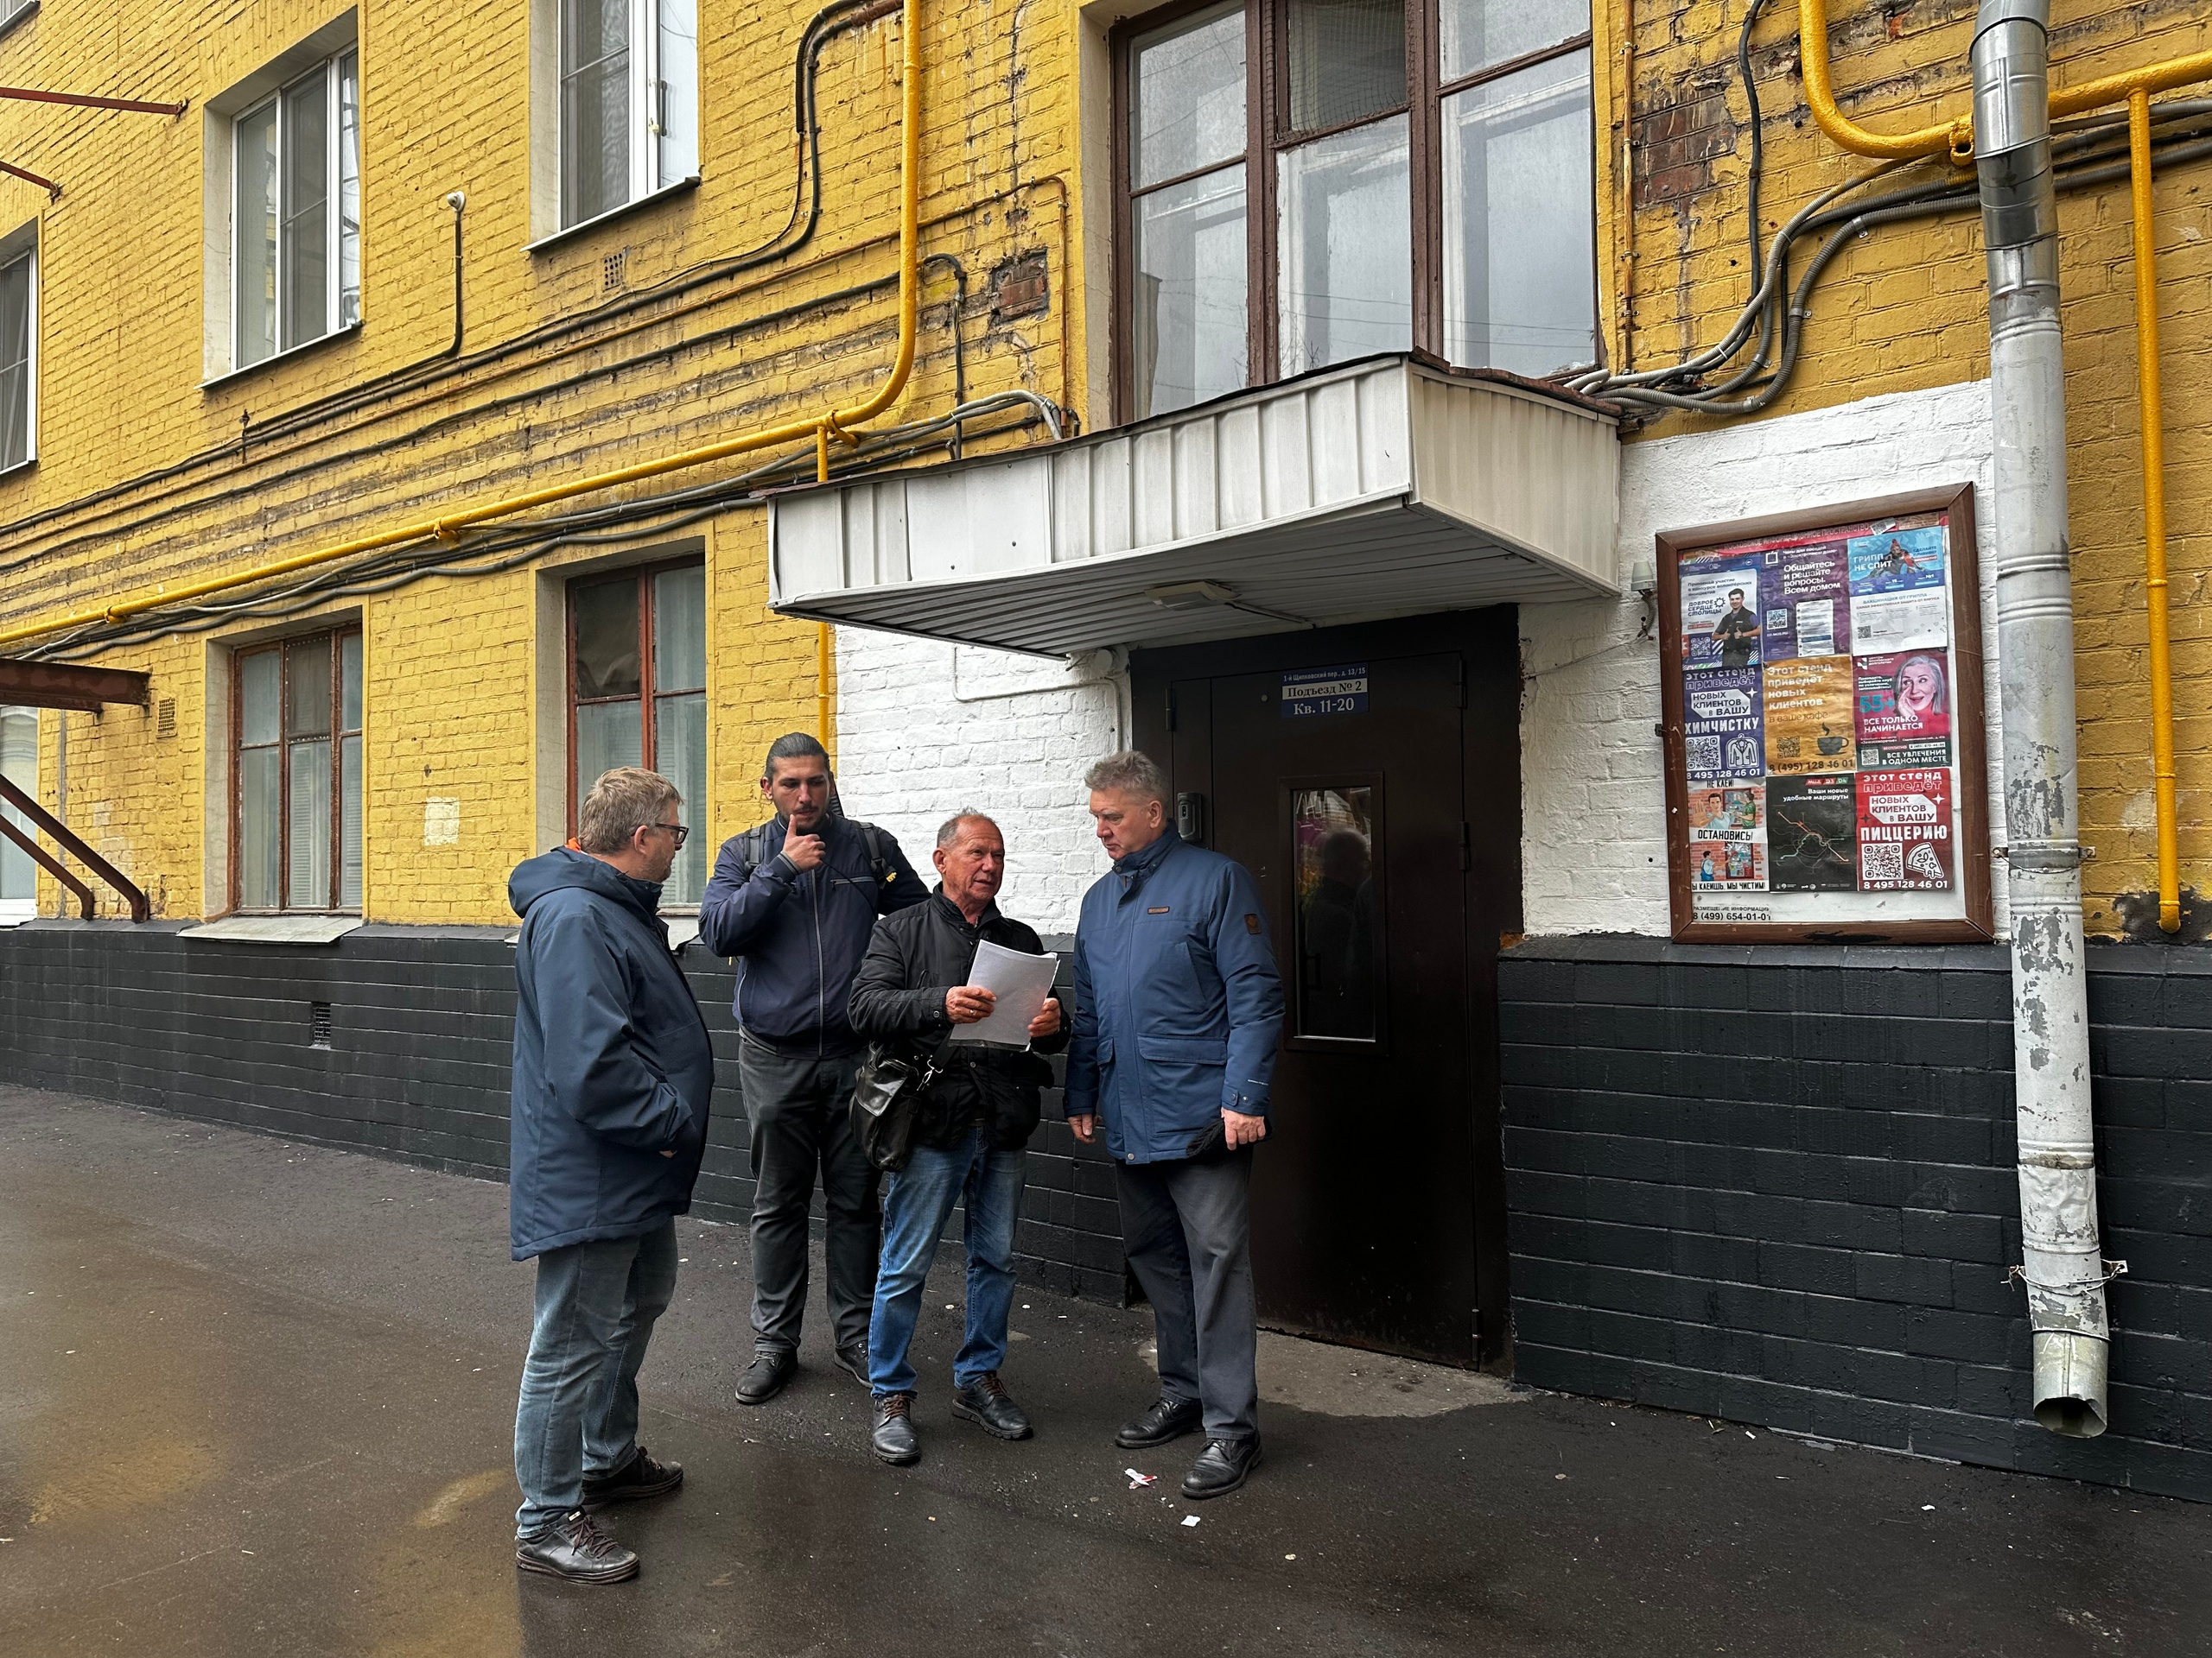
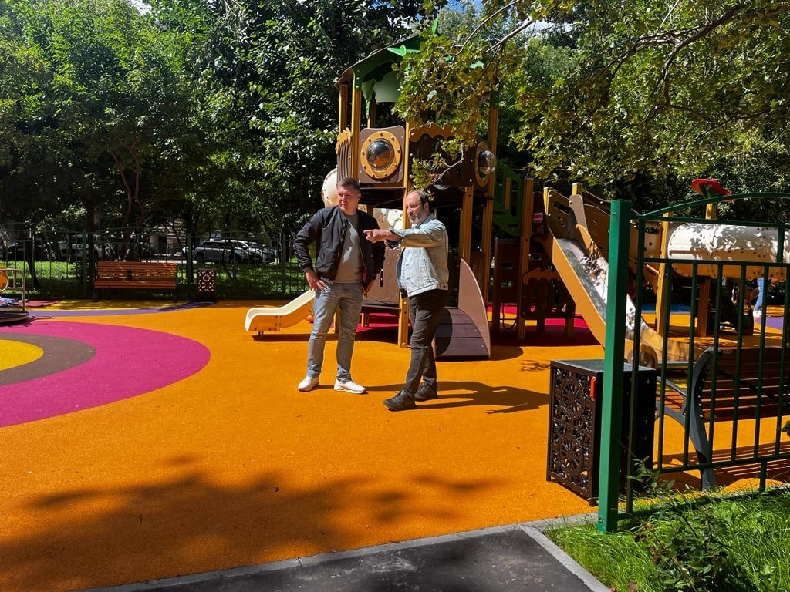
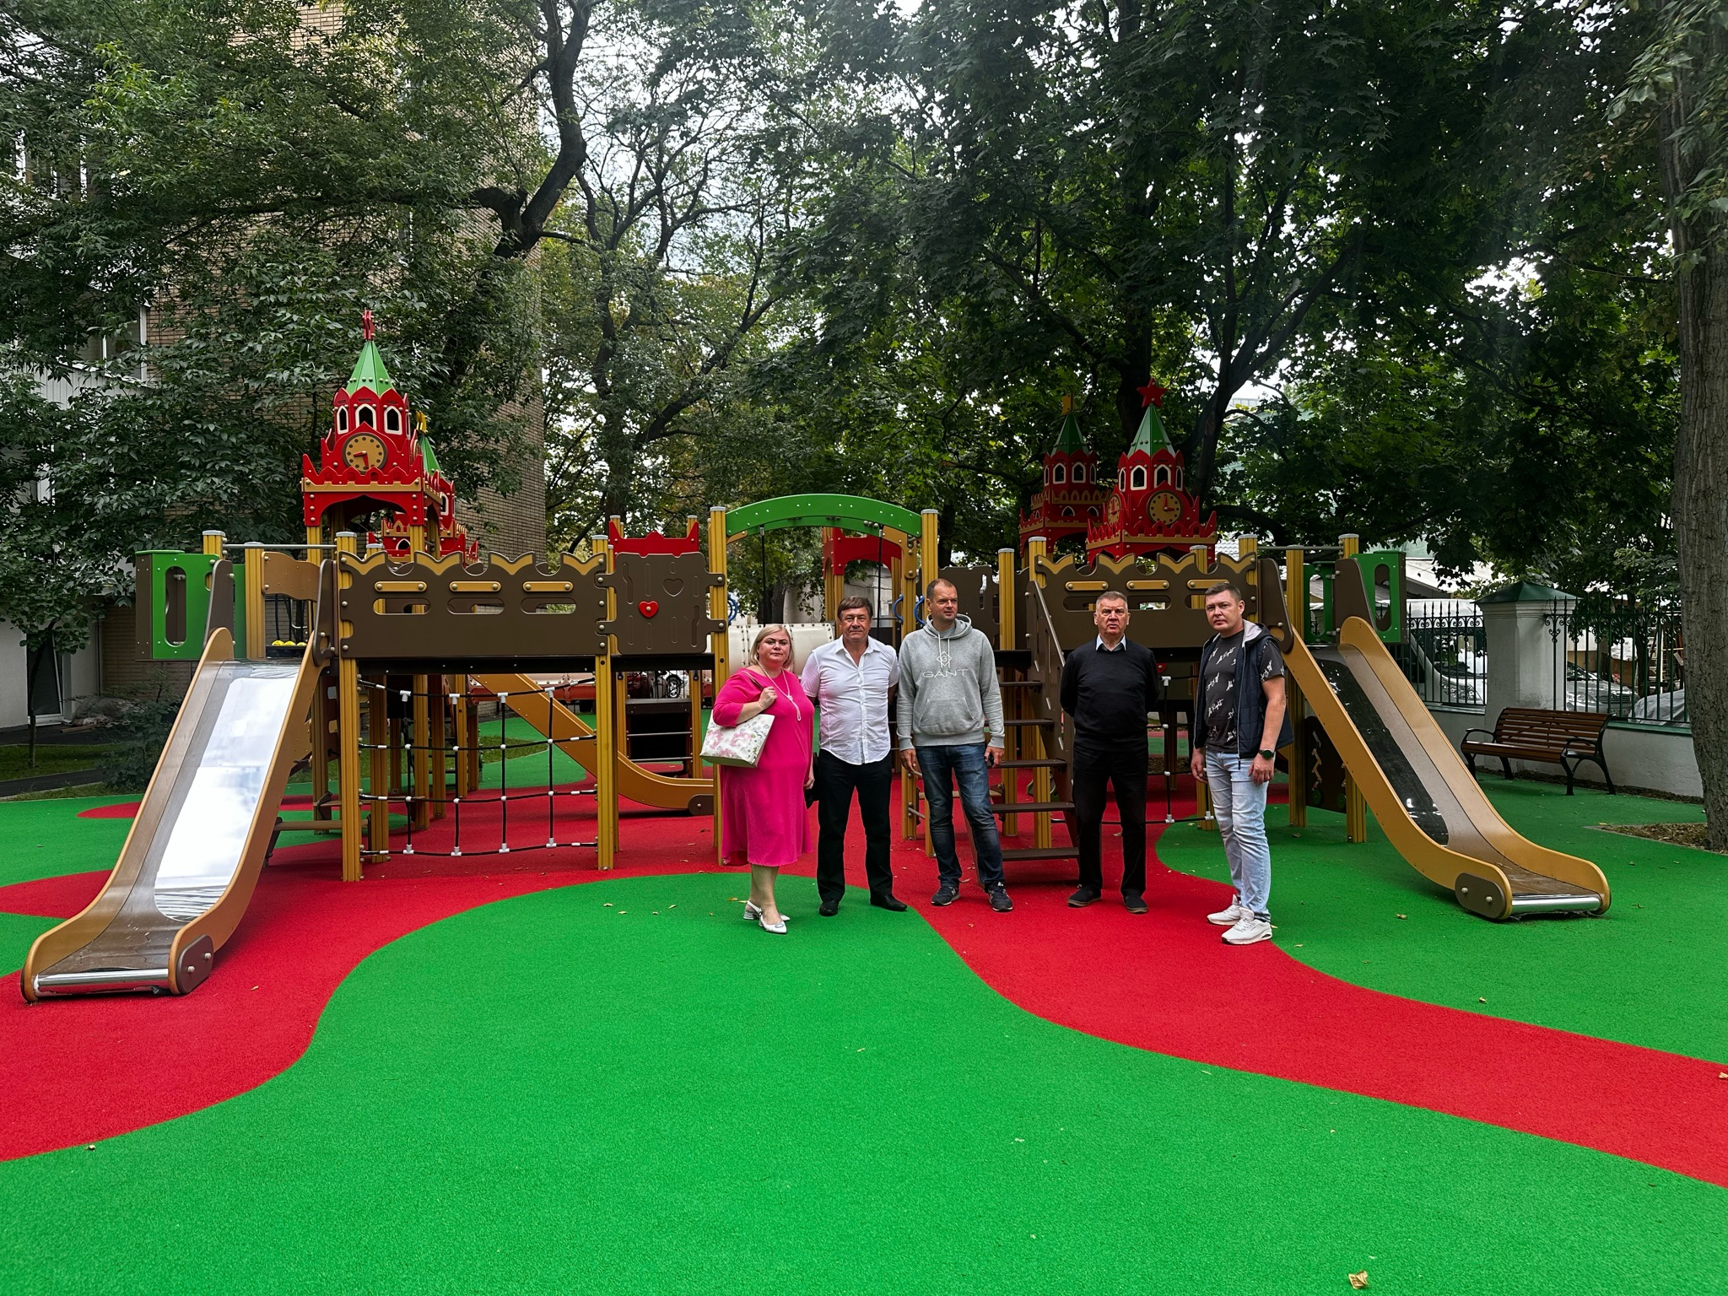
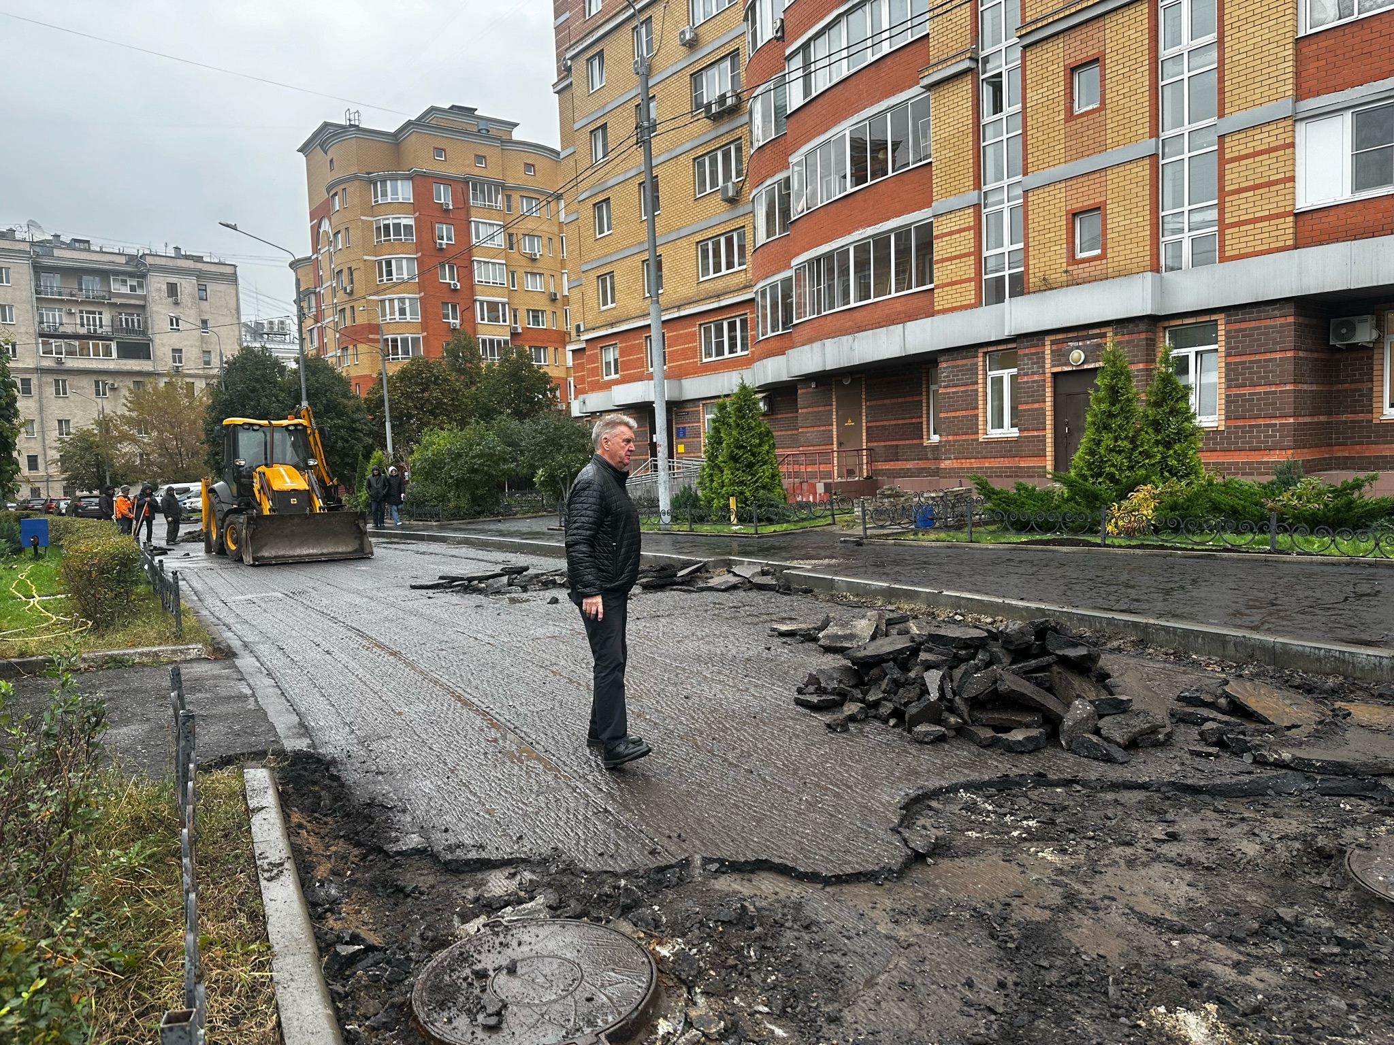
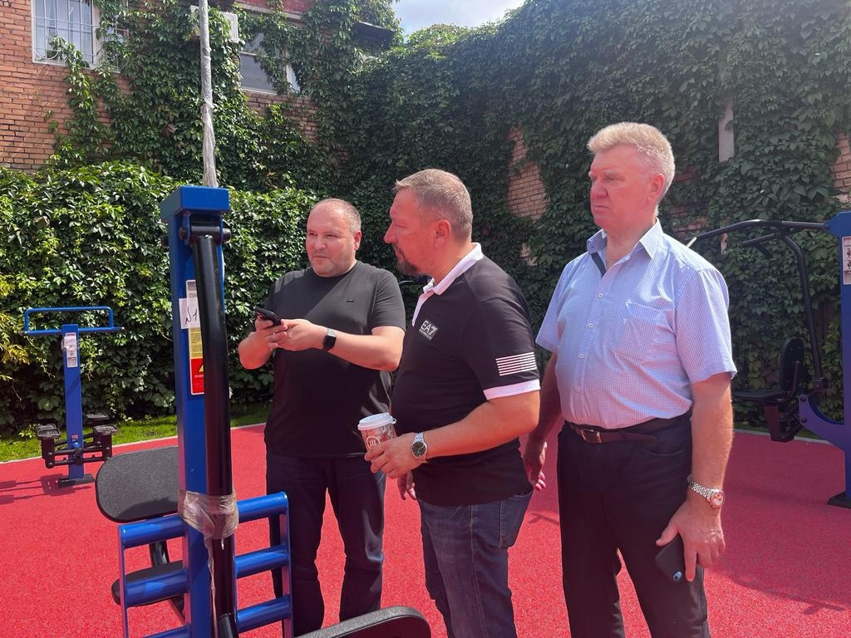
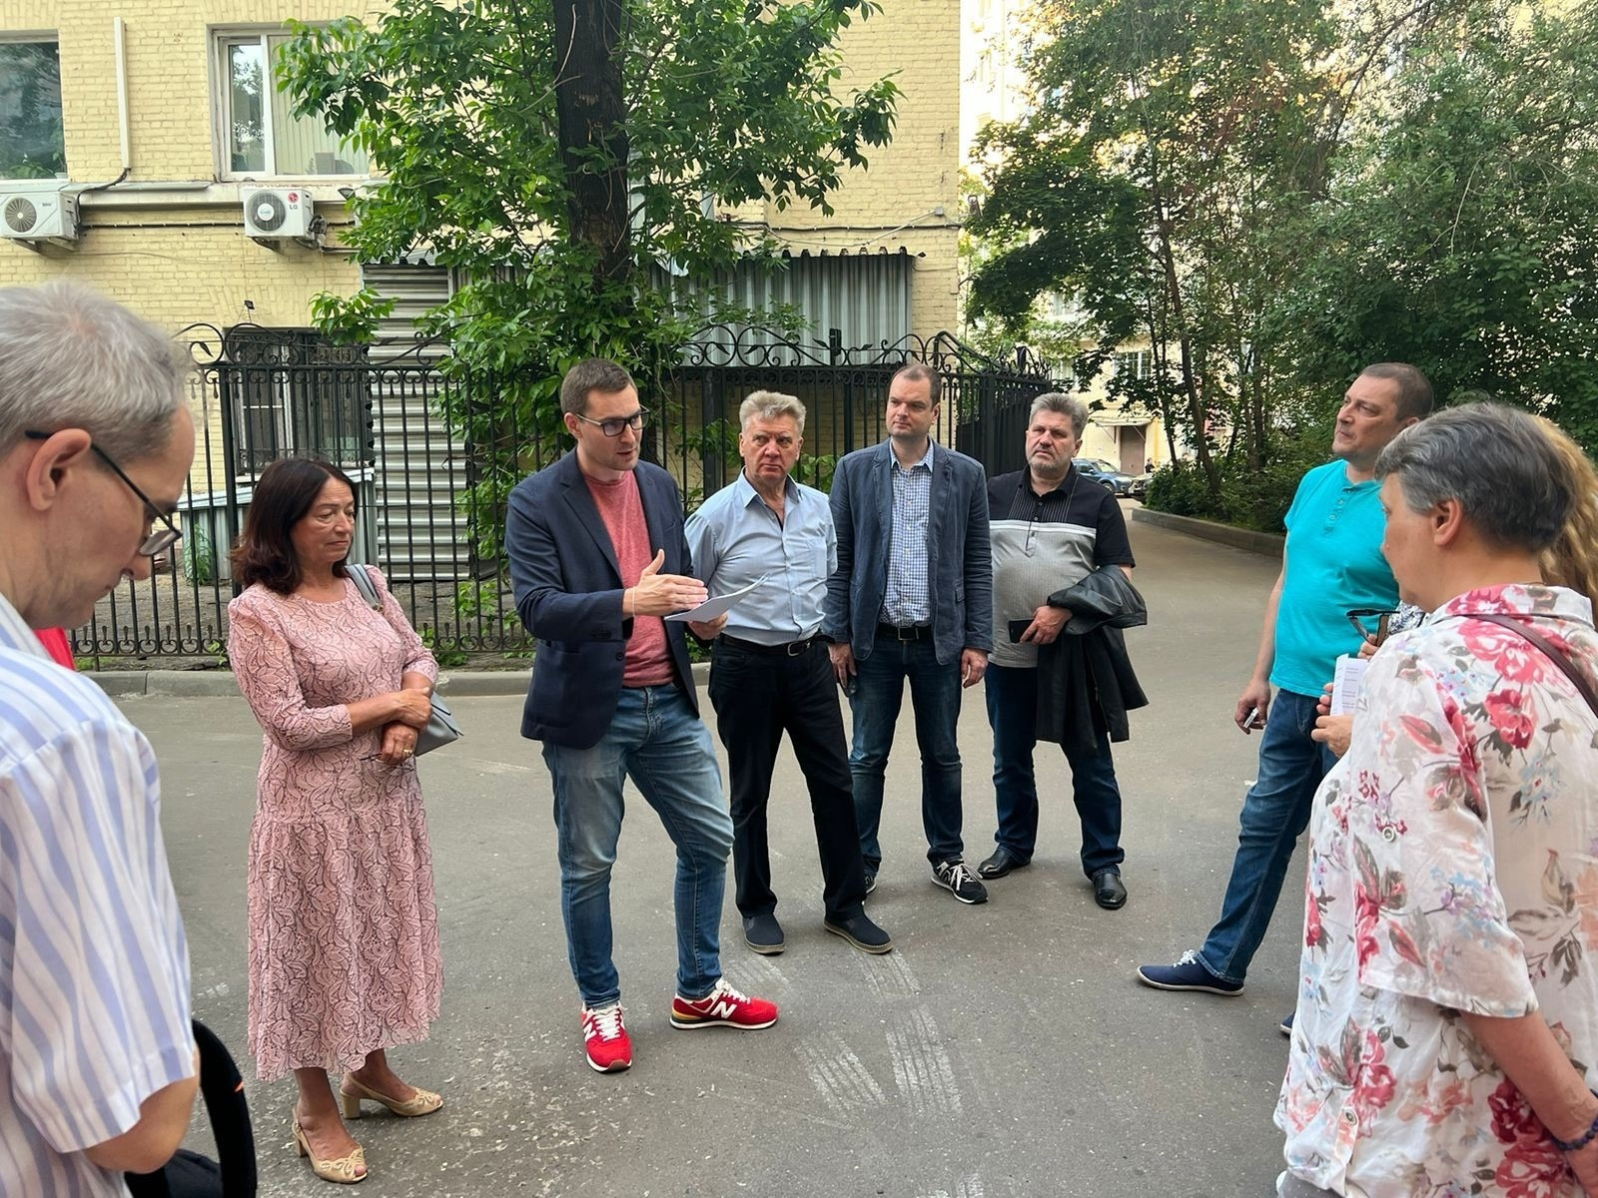
Капитальный ремонт и благоустройство

Slide 4
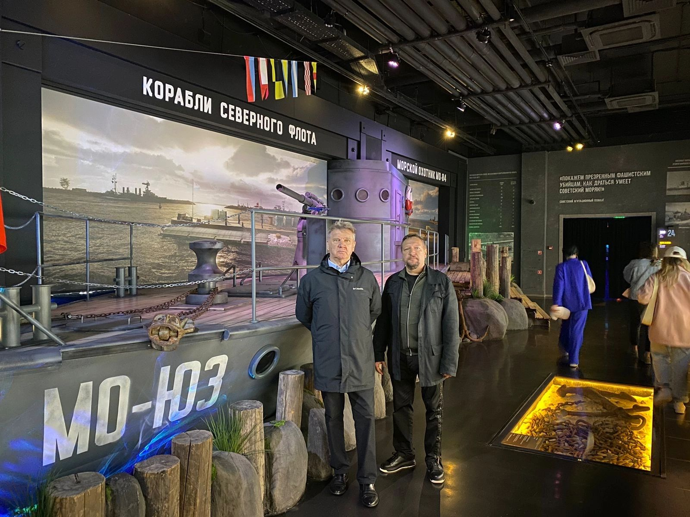
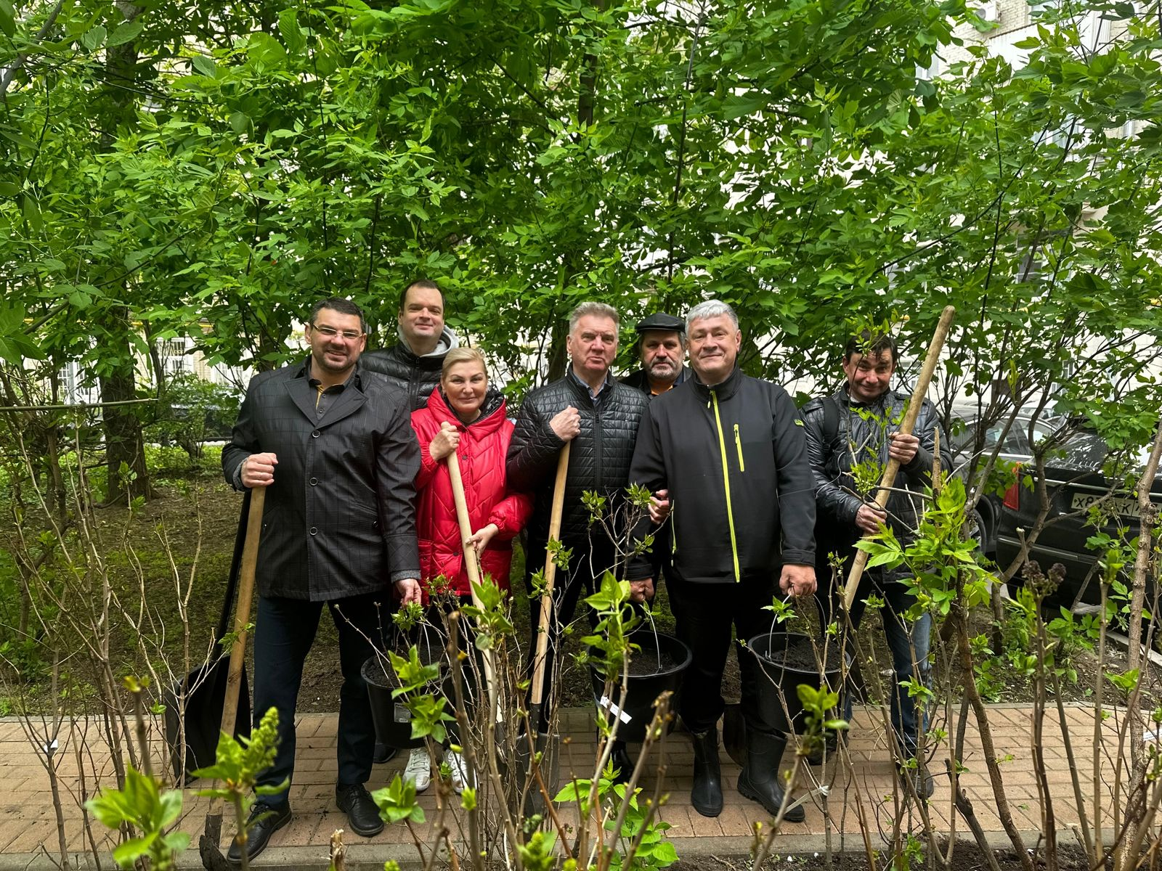
Культурно-массовые и спортивно-досуговые мероприятия, патриотические акции

Slide 5
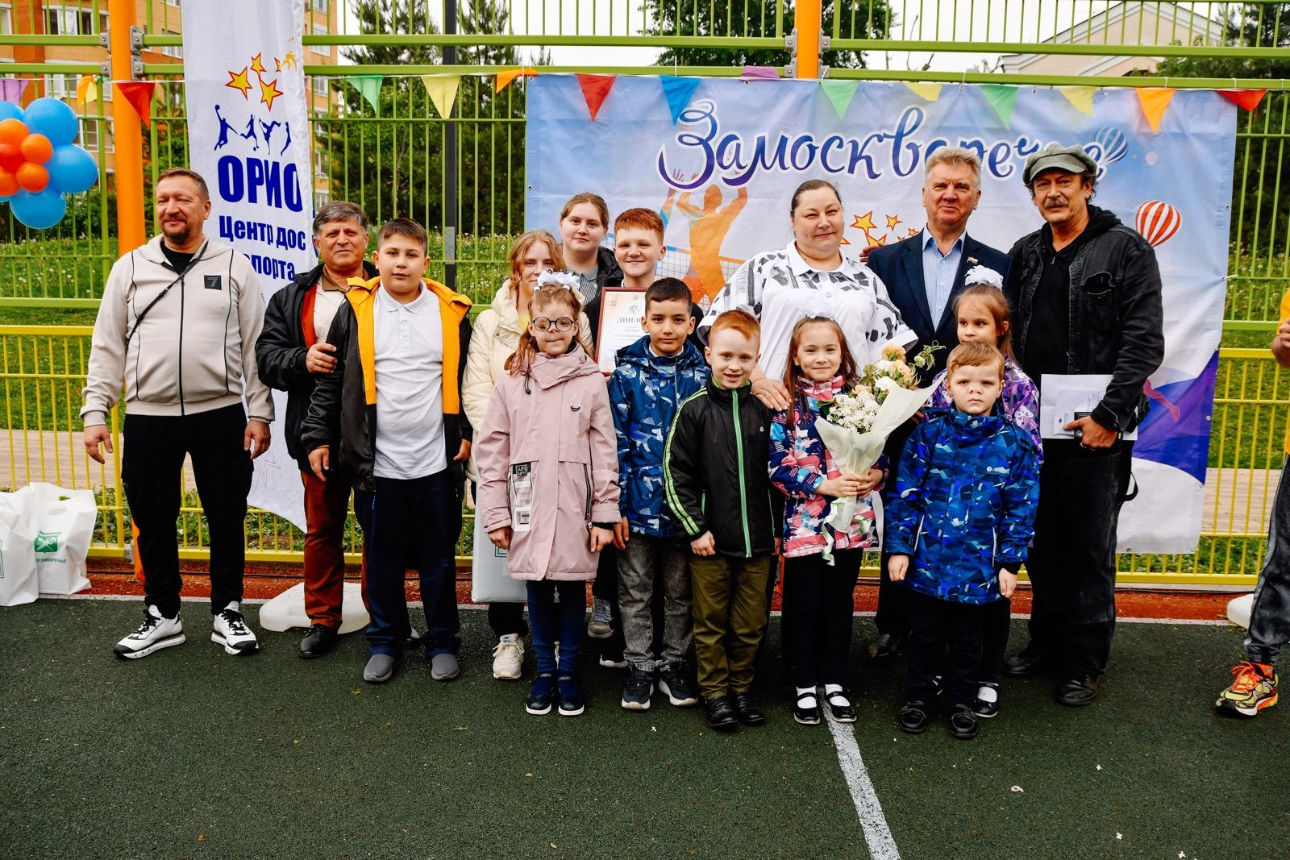
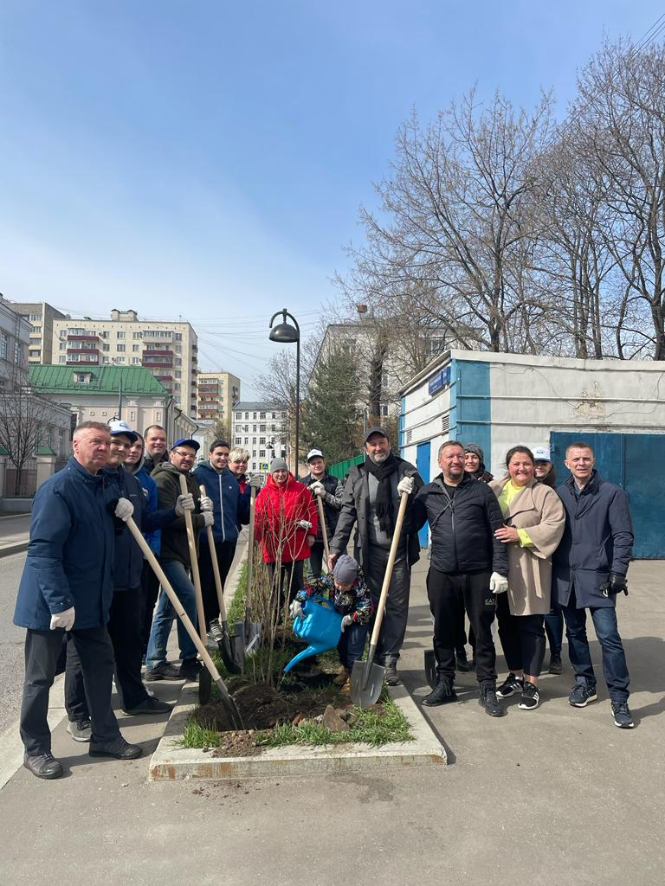
Культурно-массовые и спортивно-досуговые мероприятия, патриотические акции

Slide 6
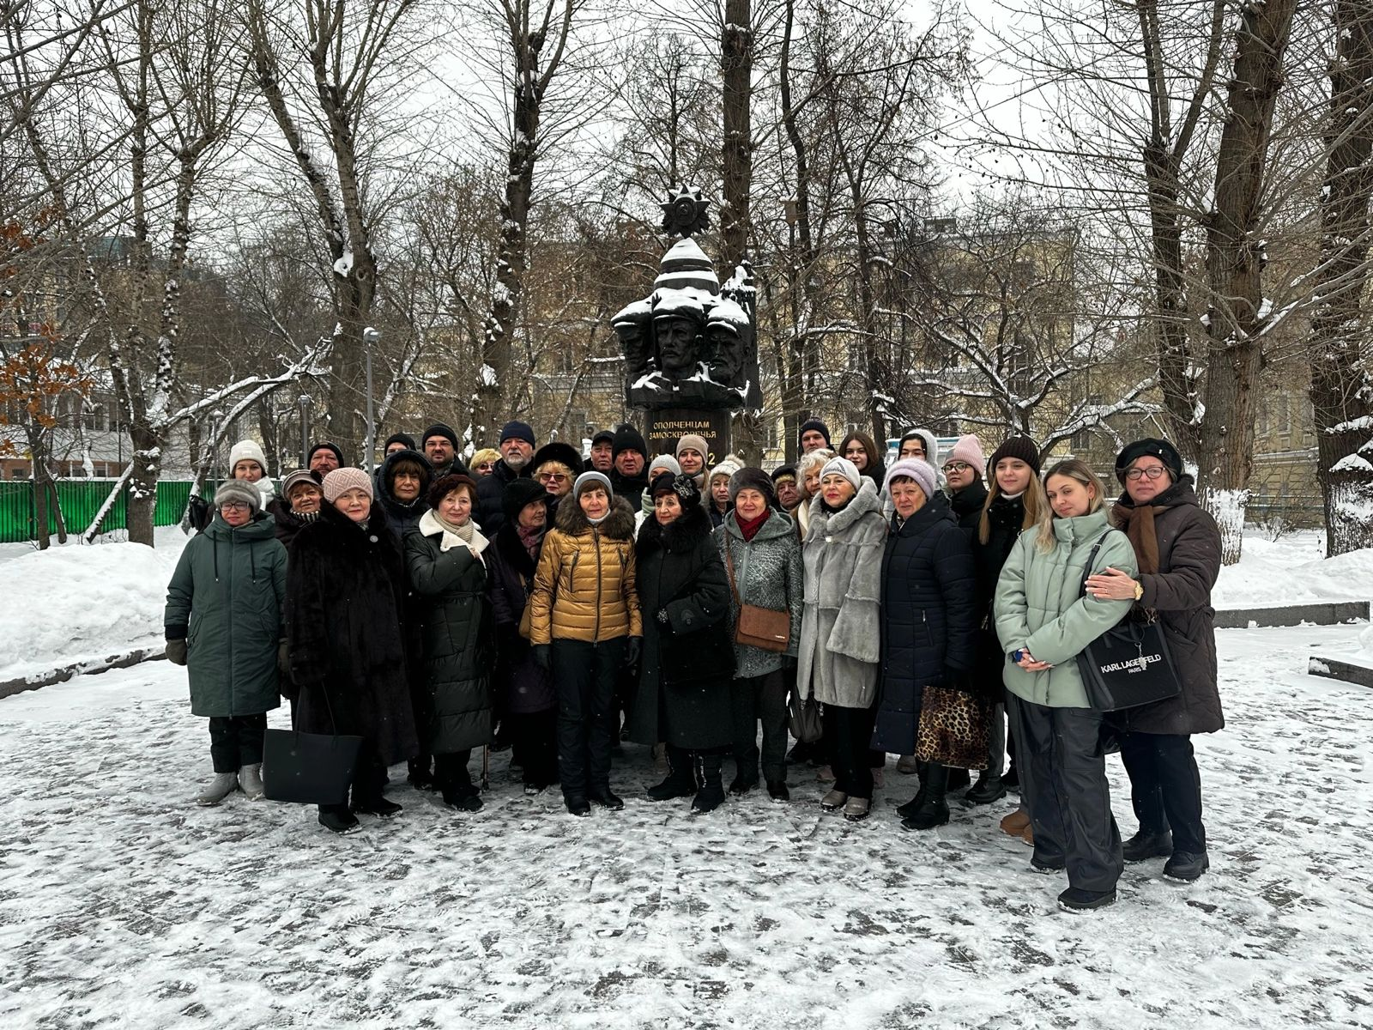
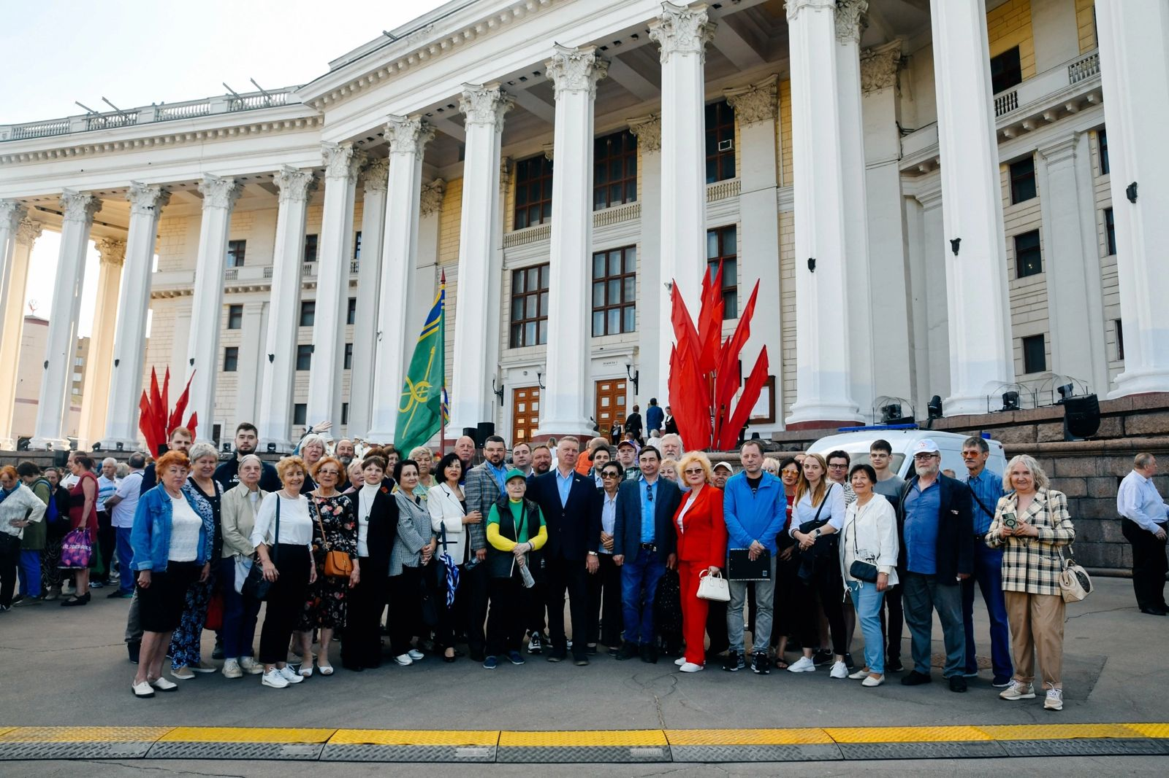
Культурно-массовые и спортивно-досуговые мероприятия, патриотические акции

Slide 7
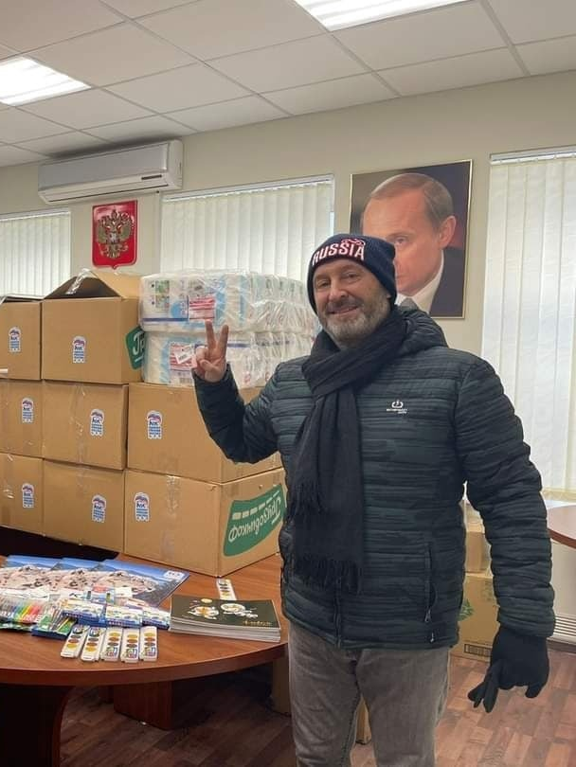
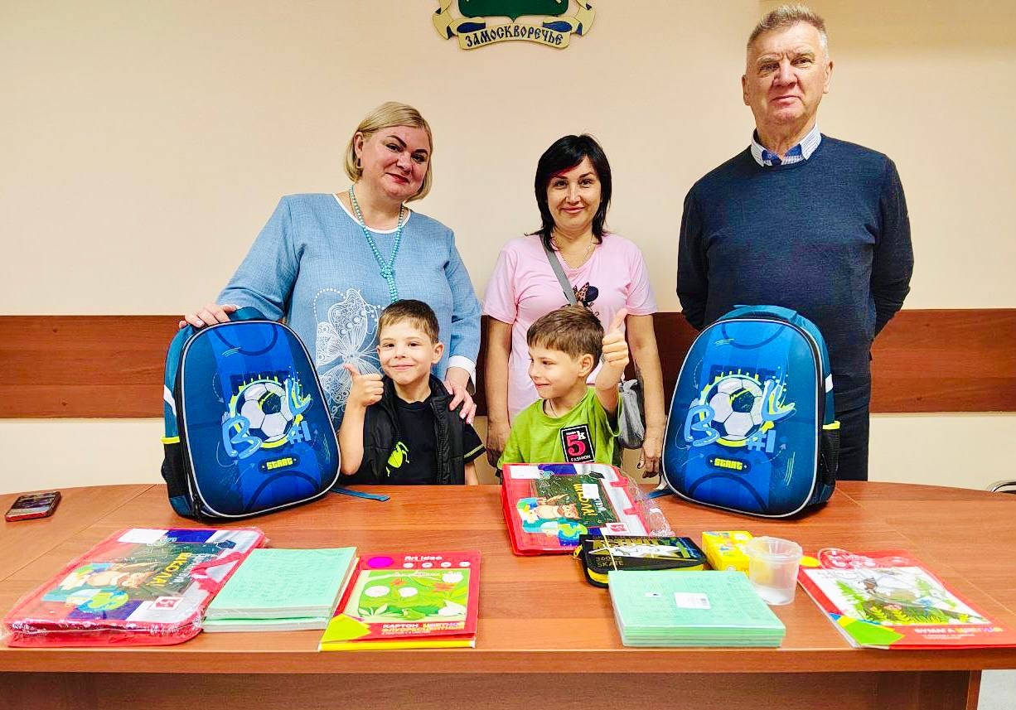
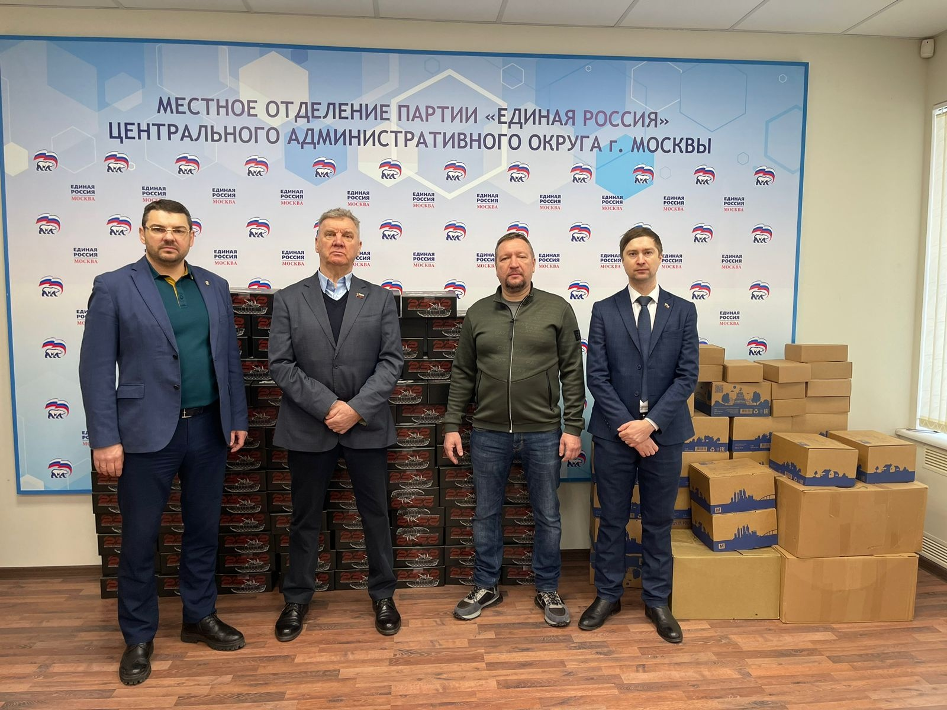
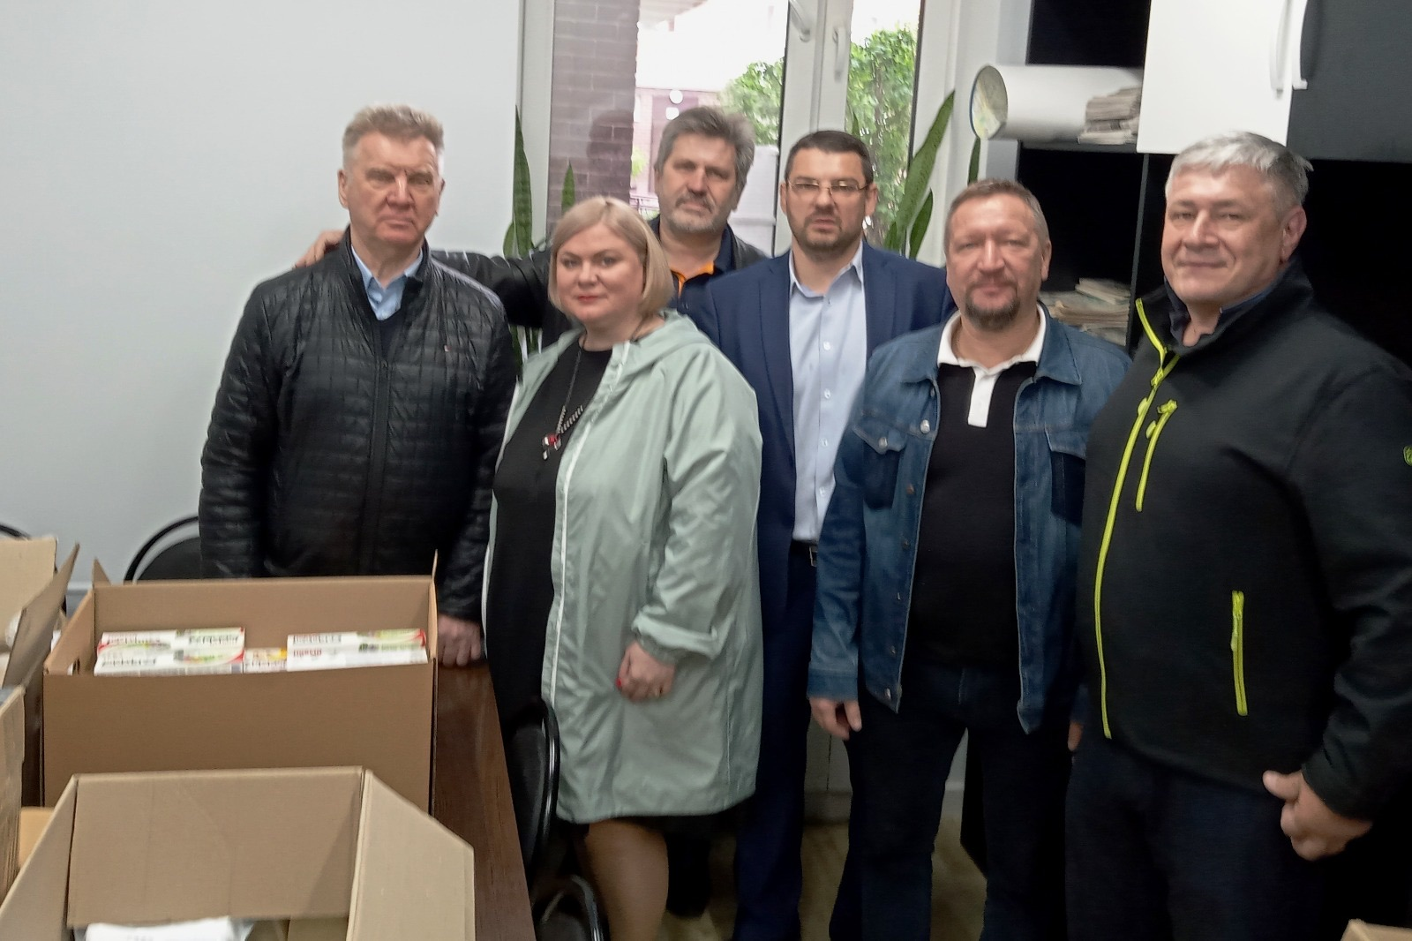
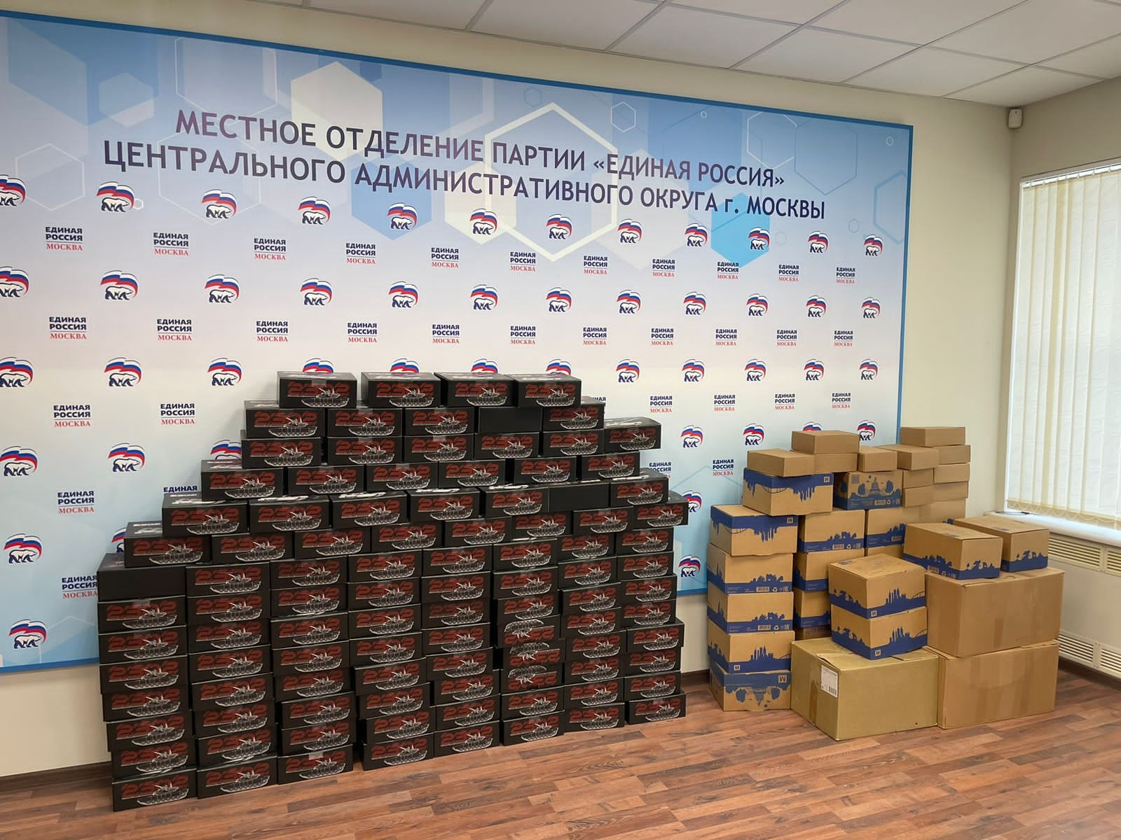
Волонтерство

Slide 8
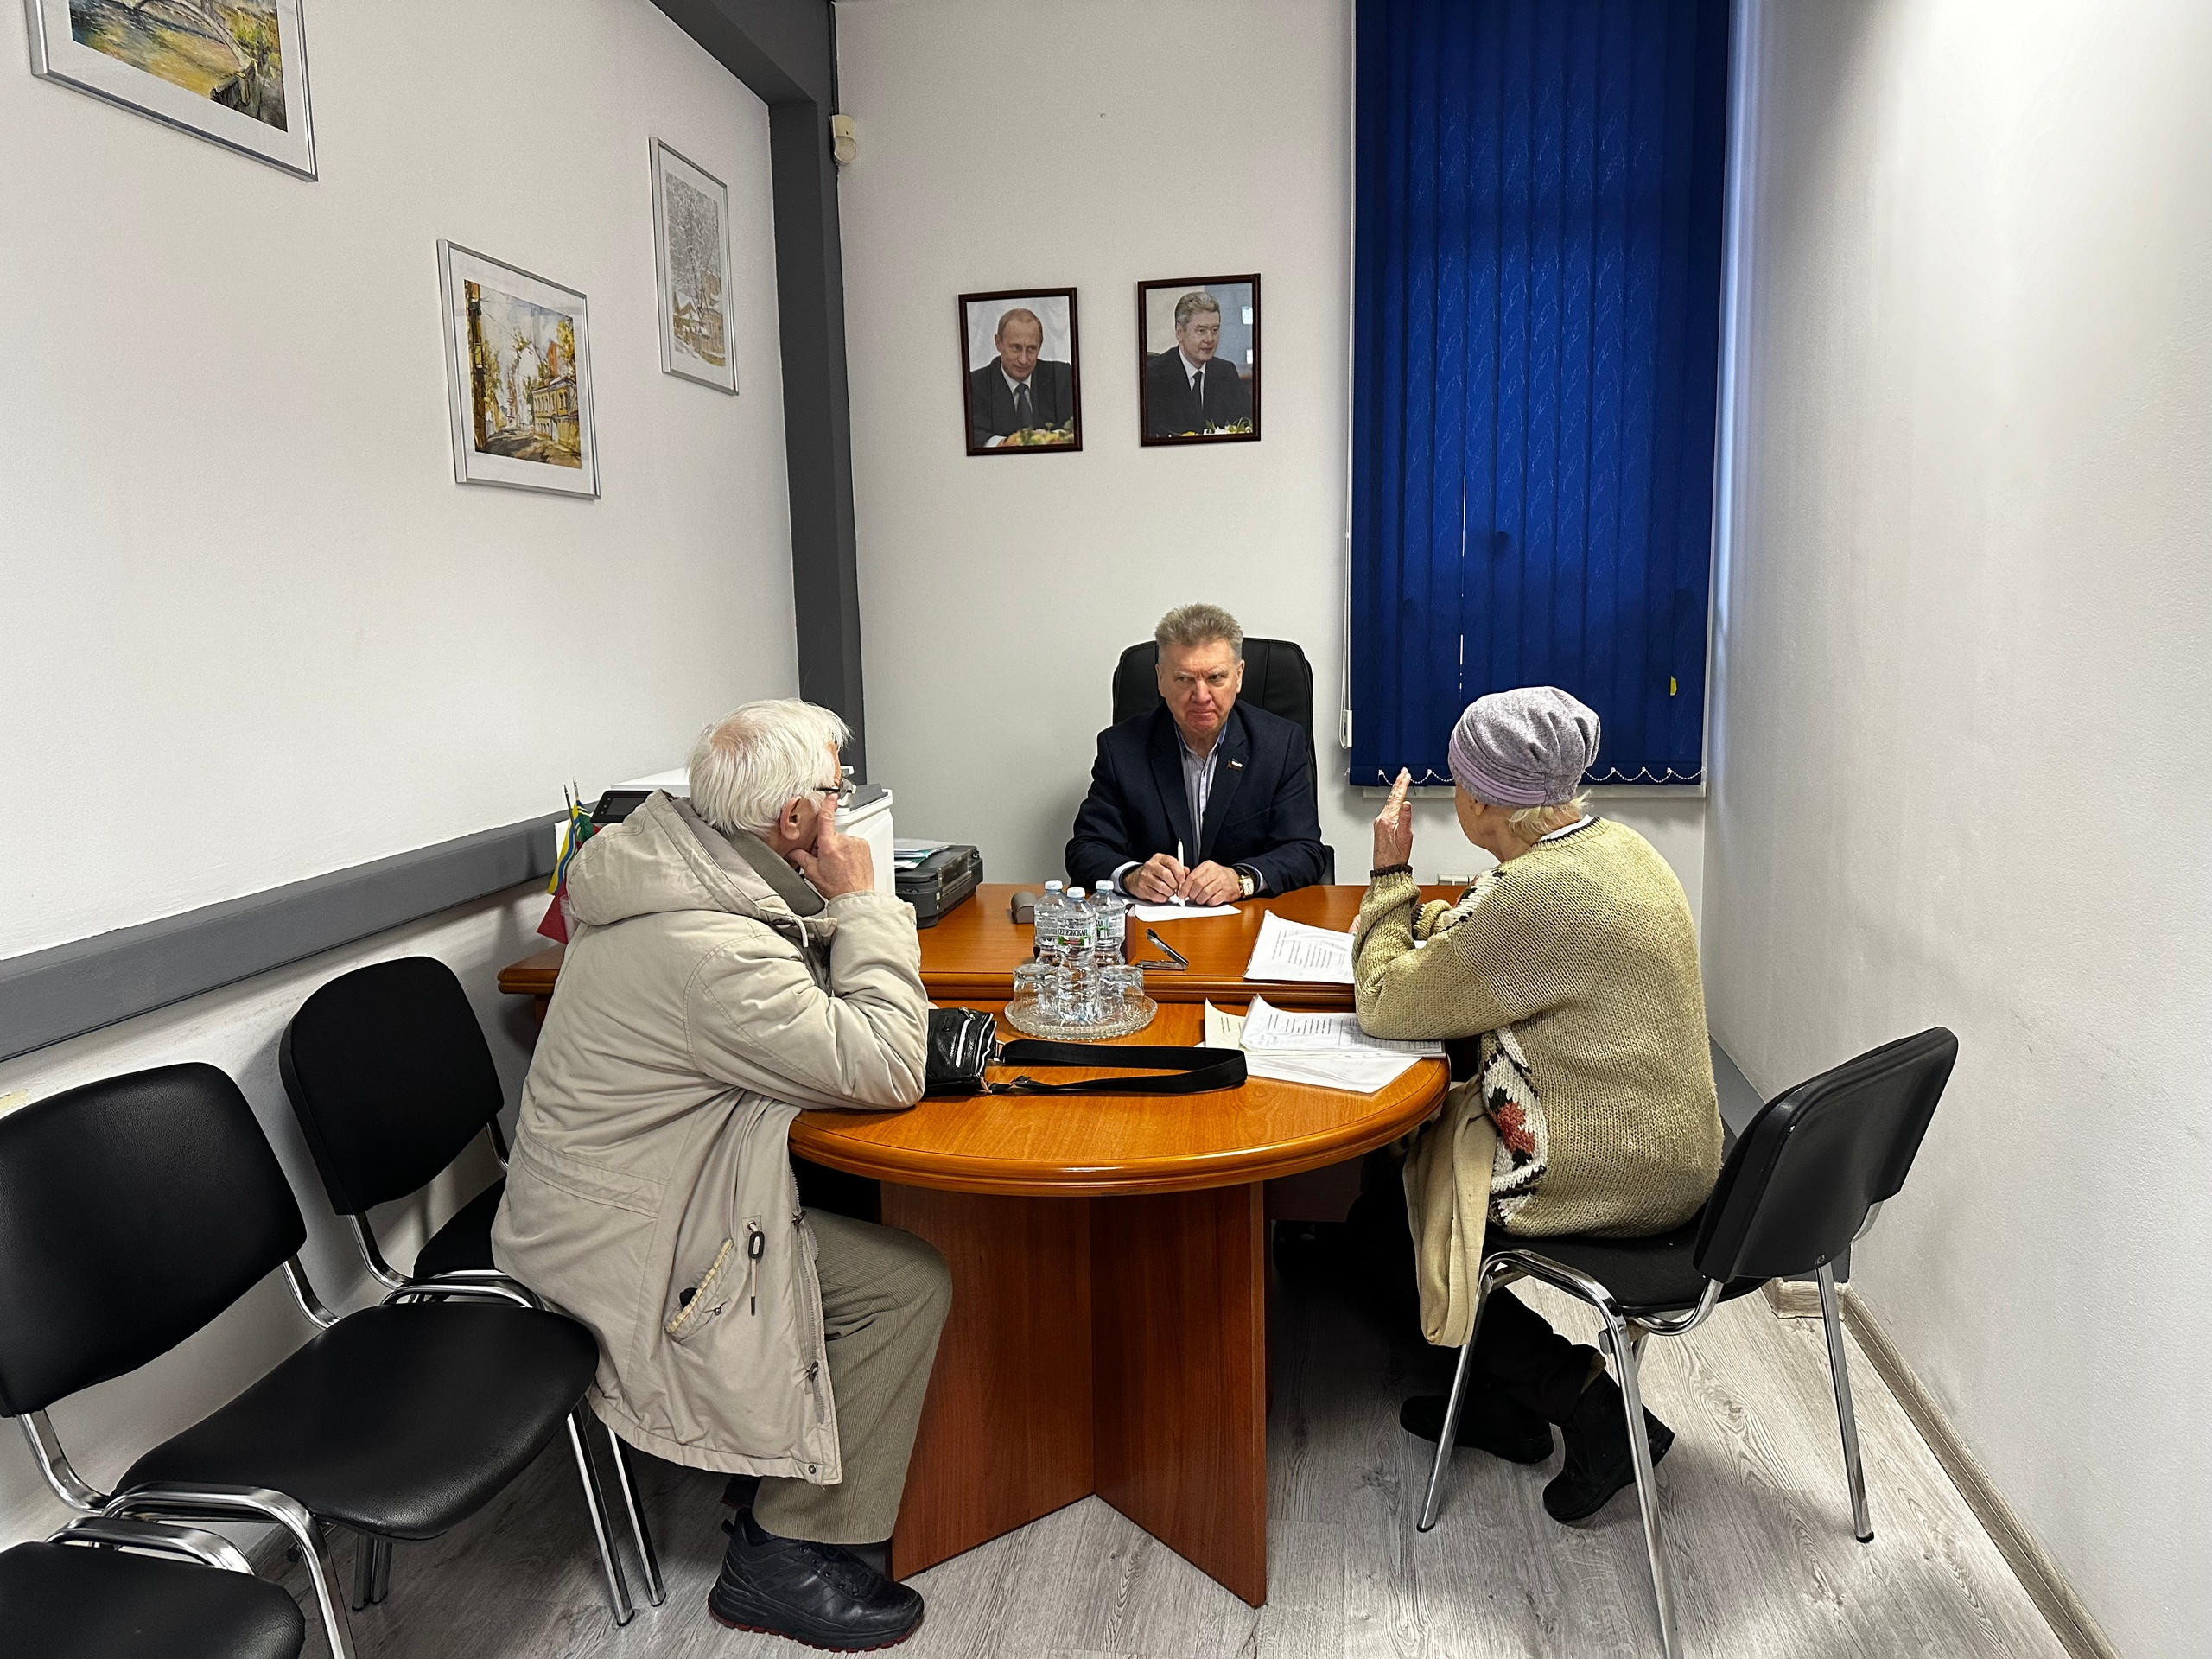

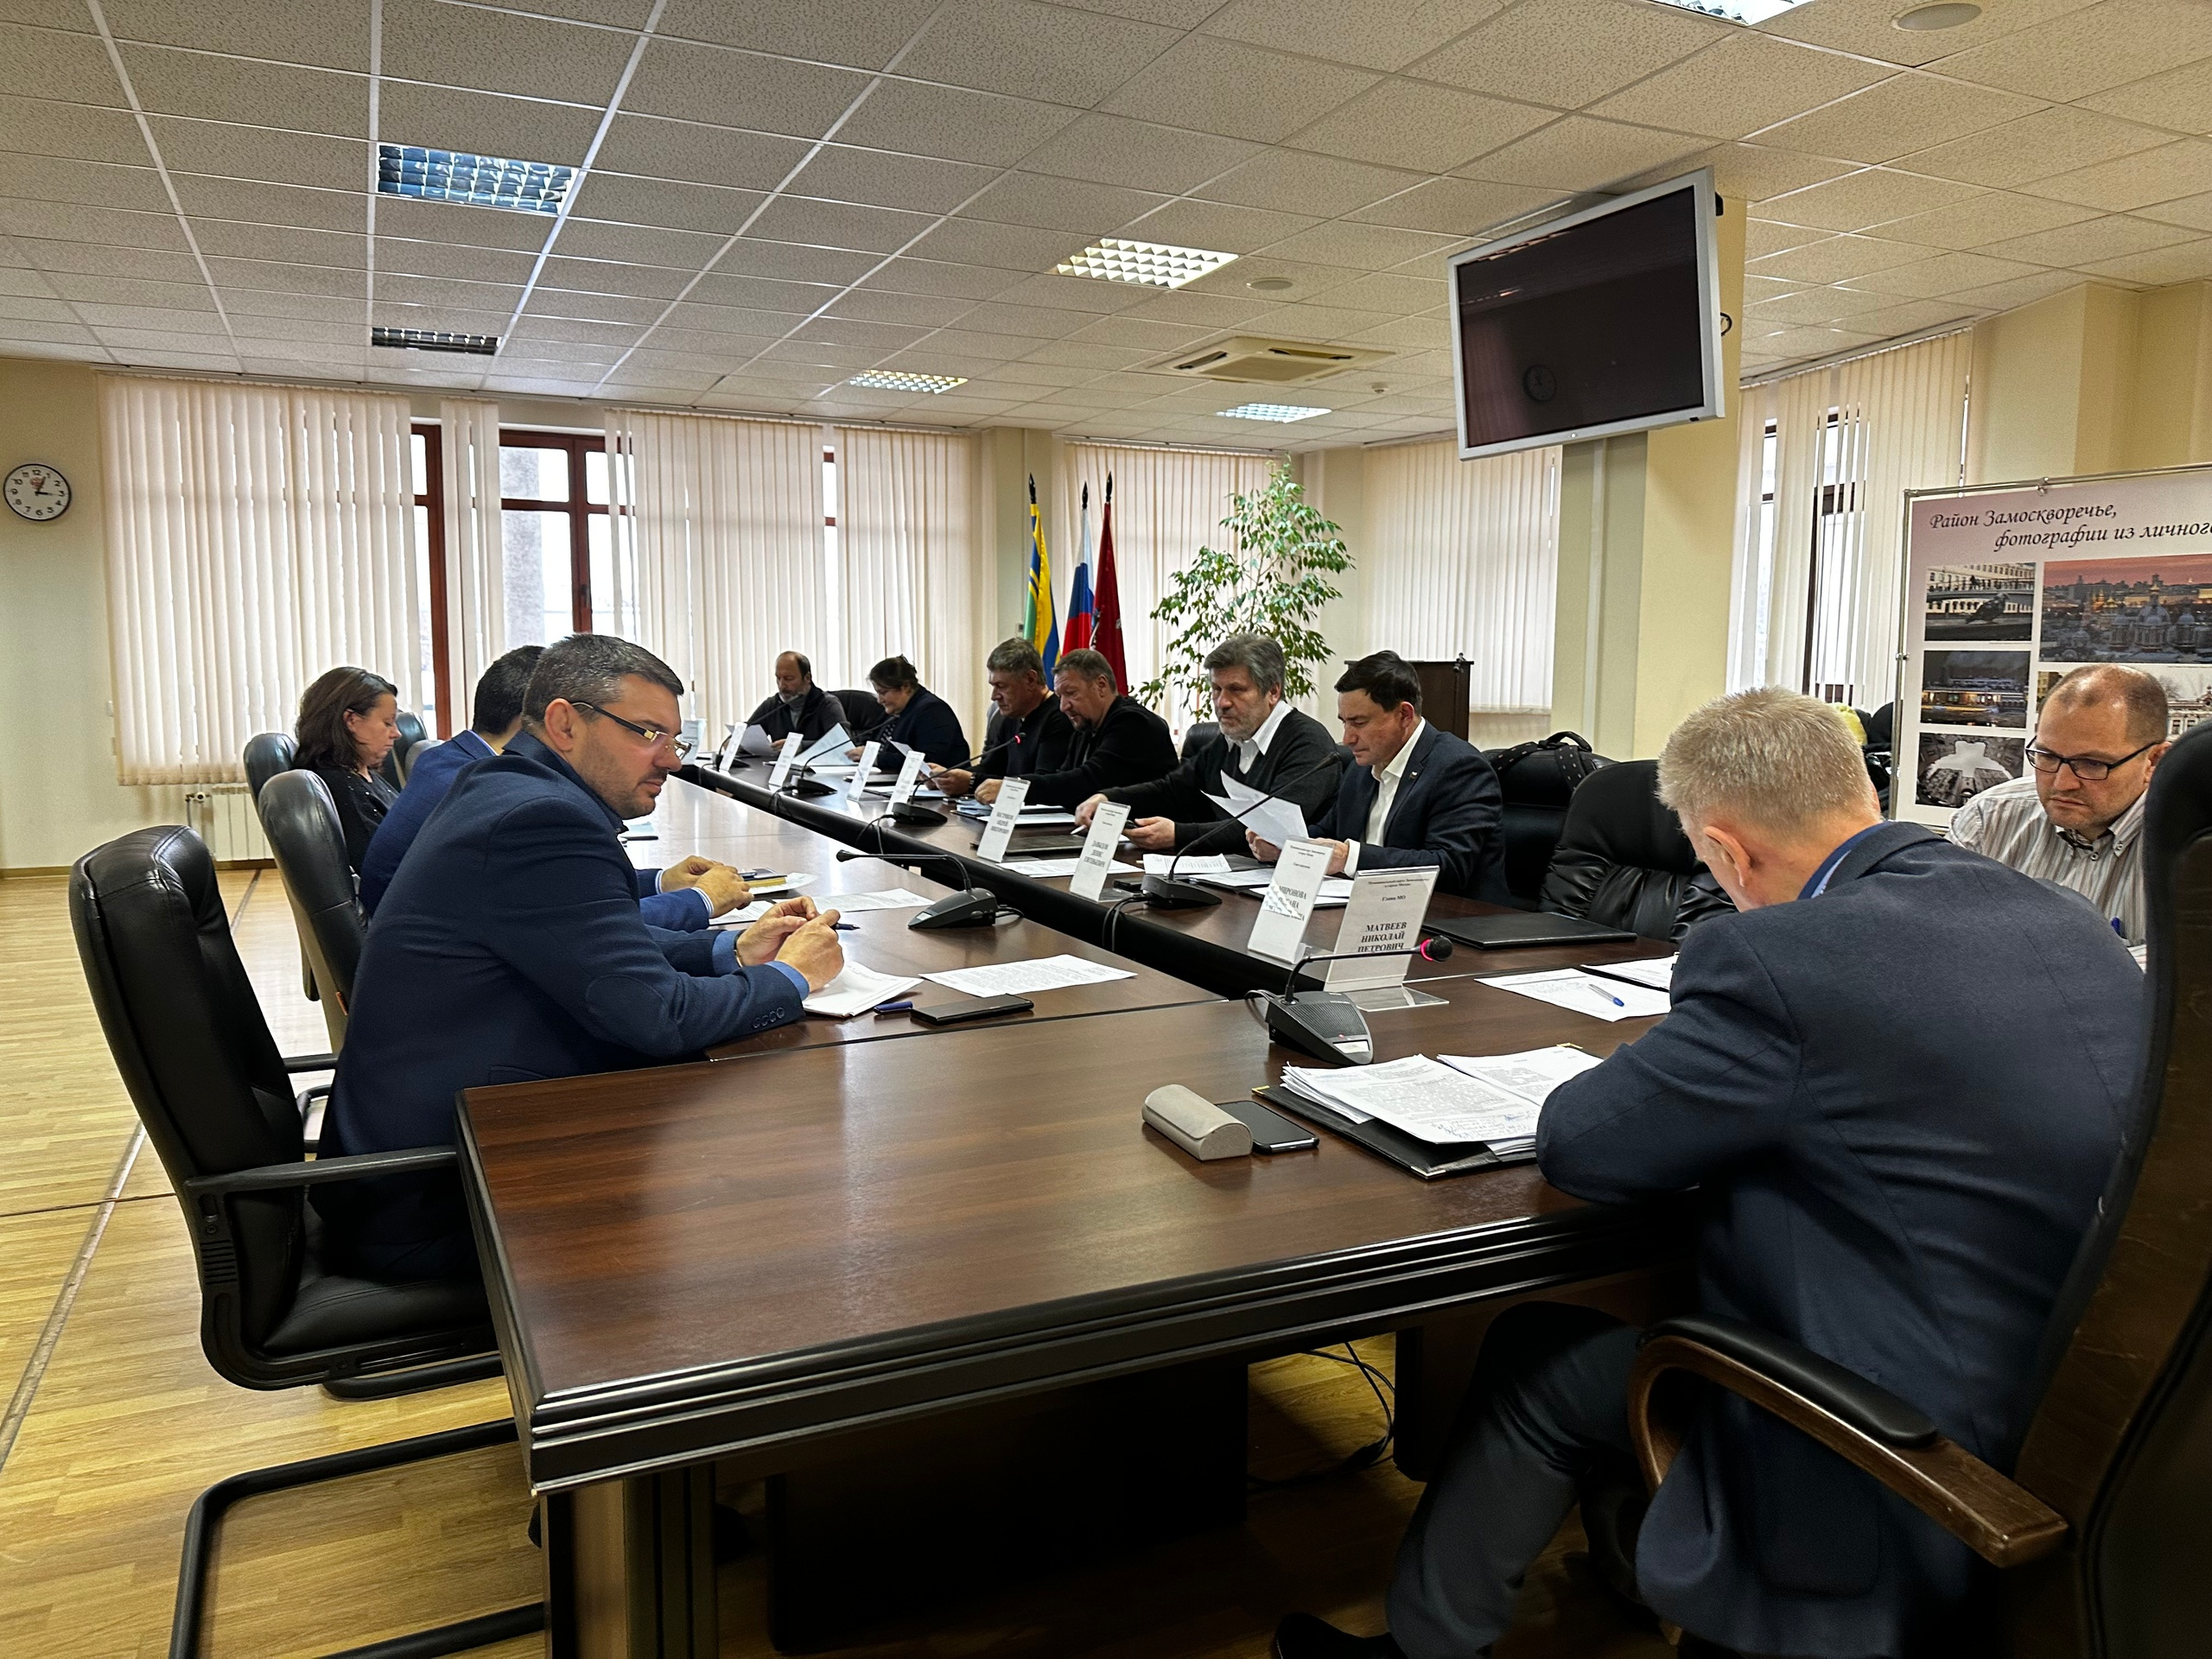
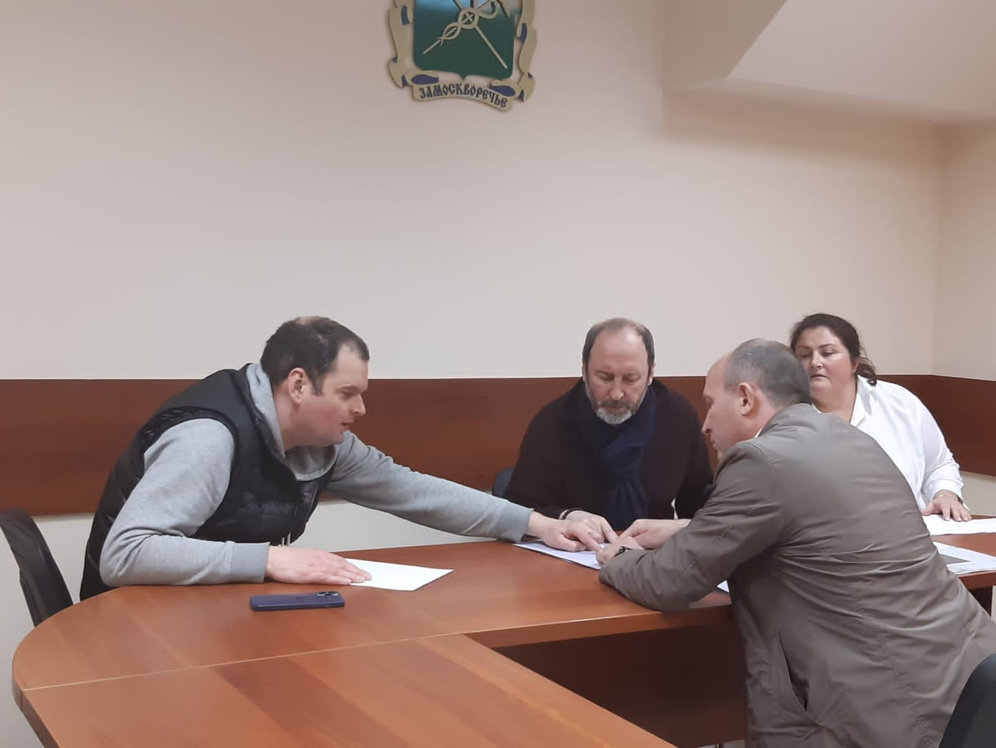
Деятельность Совета депутатов
17 заседаний
5 заседаний
Совета депутатов муниципального округа Замоскворечье
Комиссии по вопросам ЖХК и развития дорожно-транспортной инфраструктуры
4 заседания
4 заседания
Комиссии по спорту, досугу и военно-патриотической работе
Комиссии по вопросам градостроительства, землепользования и застройки
8 заседаний
440 обращений
Комиссии по потребительскому рынку, услугам и поддержке предпринимательства
От жителей района рассмотрено за отчетный период

Slide 9
ОТЧЕТ
Депутатской группы партии «Единая Россия» в районе Замоскворечье города Москвы
О результатах работы в 2023 г.
Москва, 2023

